Slide 1

从冒泡排序到快速排序
林圣翔

Slide 2

冒泡排序

Slide 3
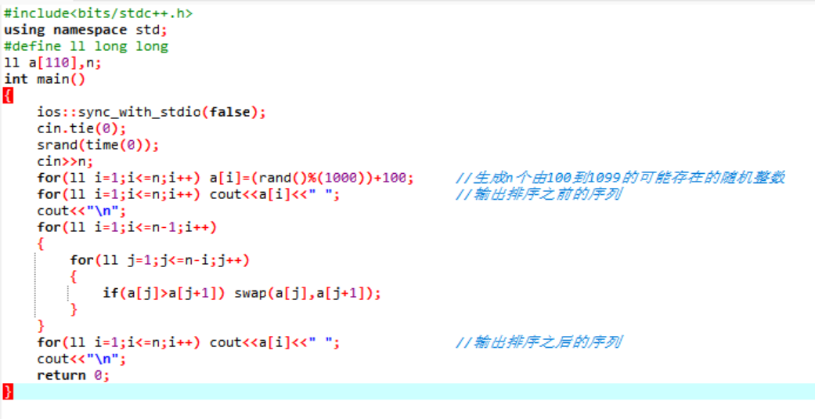
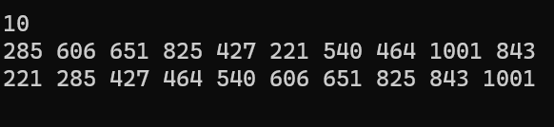
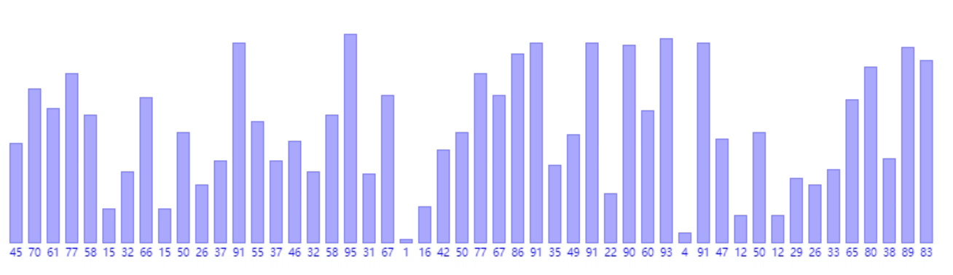
冒泡排序是一种非常基础的排序，此处不在对其基本原理做过多讲解（可通过上方的代码和右侧的小视频加以巩固）
这是冒泡排序最经典的一种实现方式，下面的各种变形将以此为模板
下面我将通过一些变形，
对其进该排序算法进行更深一步的挖掘

Slide 4

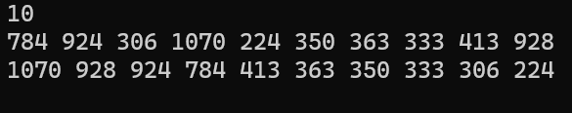

Slide 5


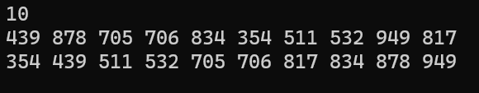
依然可以实现升序排序，但这样就是从前往后的冒泡了

Slide 6

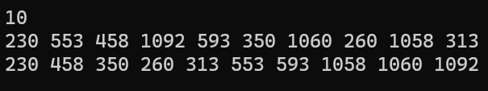
why？
why？
×
实践证明，这是一种错误的变形方式

Slide 7
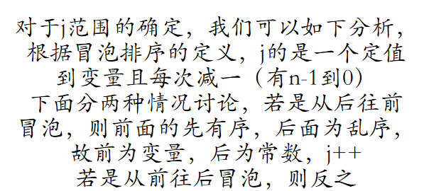
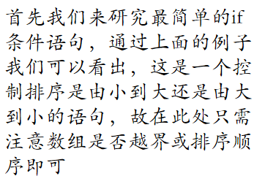
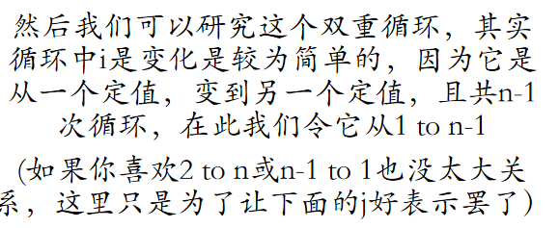
经过对上面几个例子 我们其实可以发现 冒泡排序的形式变化多端，但由于其代码简单，其实能修改变化的也就是i，j的范围 以及if中的条件 对此，我们可以一一分析

Slide 8
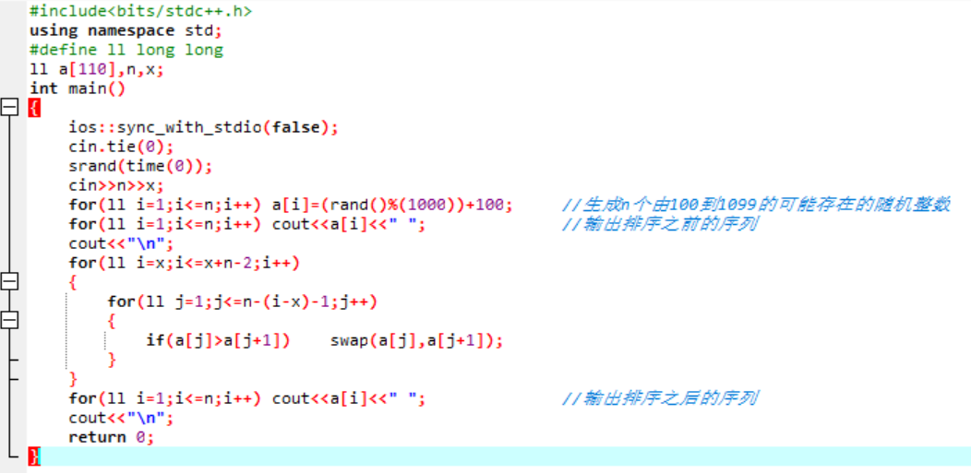
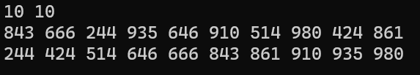

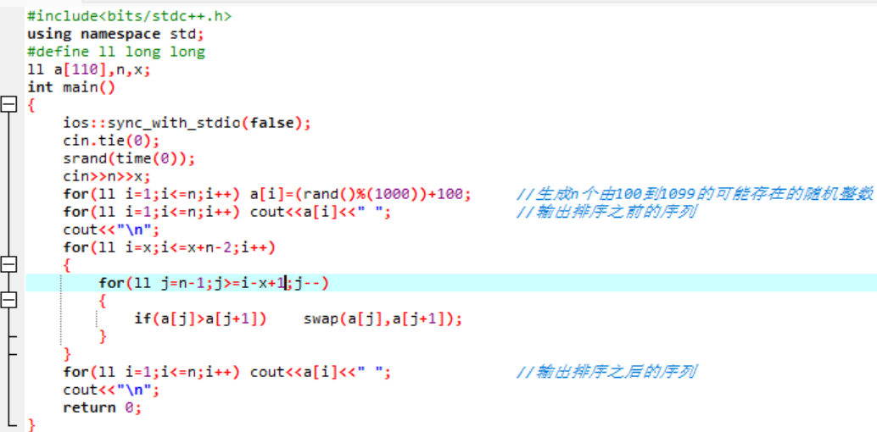
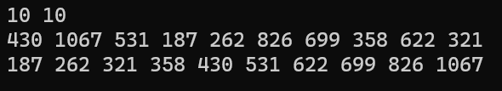

由此，我们可以把冒泡排序推到更广泛的形式
x为不超过范围的任意大于等于零的整数

Slide 9
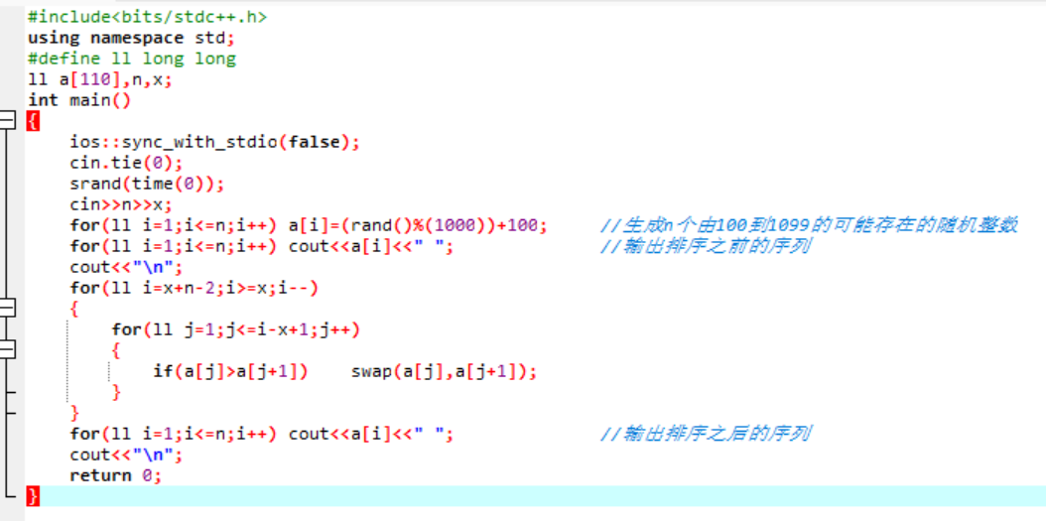
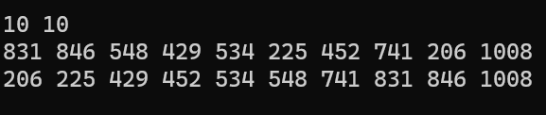
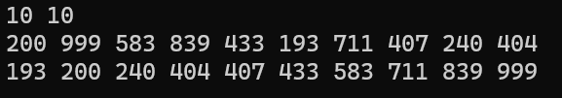
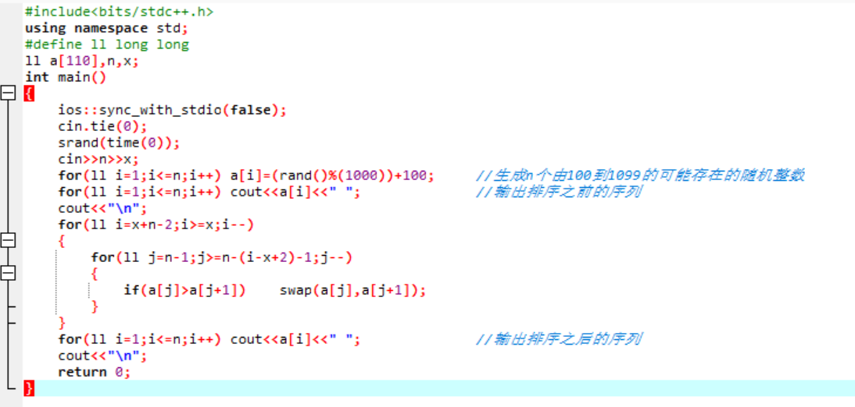
以上四种就是冒泡排序在由小到大排序中四种主要的非优化的变形 至于从大到小的排序，请由读者自行推导

Slide 10
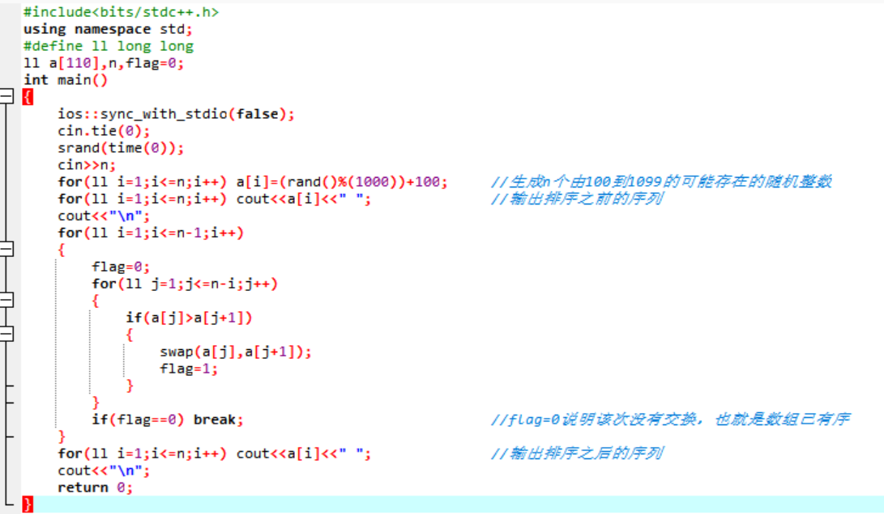
冒泡排序的优化，以下是一种优化代码

Slide 11
冒泡排序的变化和优化方式远不止这些
快速排序也是对冒泡排序的优化
（由于优化程度过大，很多人把这当做一种独立的排序算法学习，但其实质上思想是基于冒泡排序之上的）

Slide 12

快速排序

Slide 13
快速排序是对冒泡排序的一种改进，它的基本思想是：通过一趟排序，将待排的记录分割成两个部分，其中一部分关键字均比另一部分小，则可分别对这两个部分分别进行排序，以达到整个序列有序。

Slide 14
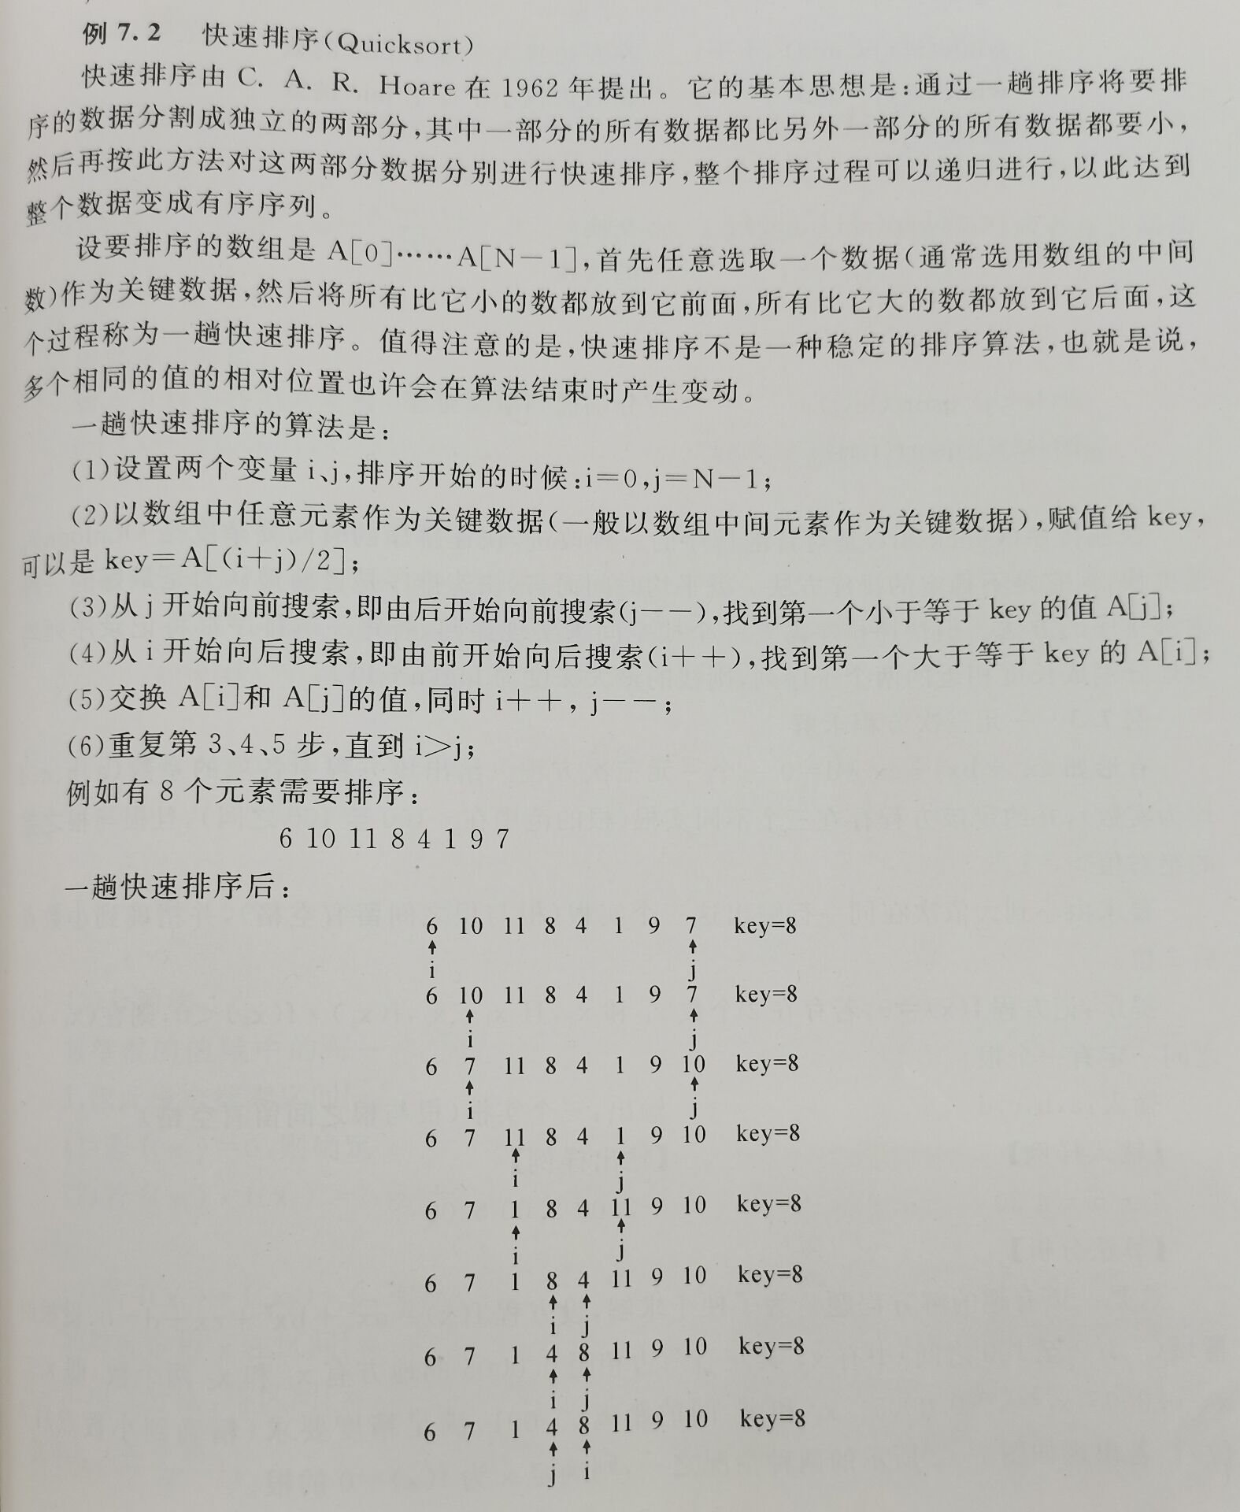
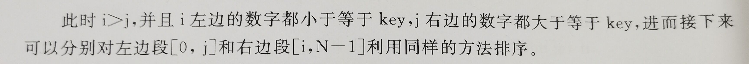
快速排序是对冒泡排序的一种改进，它的基本思想是：通过一趟排序，将待排的记录分割成两个部分，其中一部分关键字均比另一部分小，则可分别对这两个部分分别进行排序，以达到整个序列有序。

Slide 15
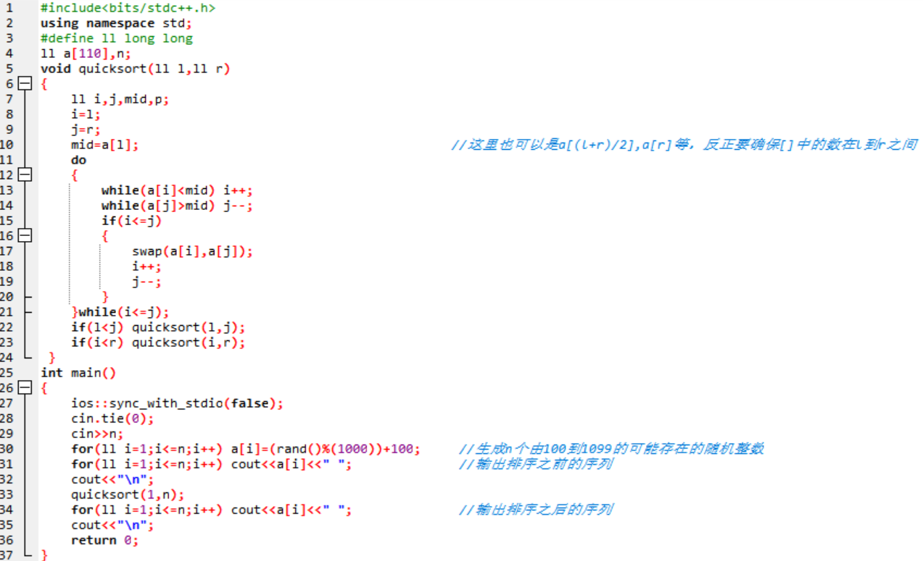
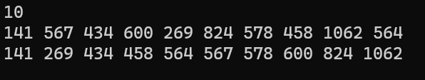
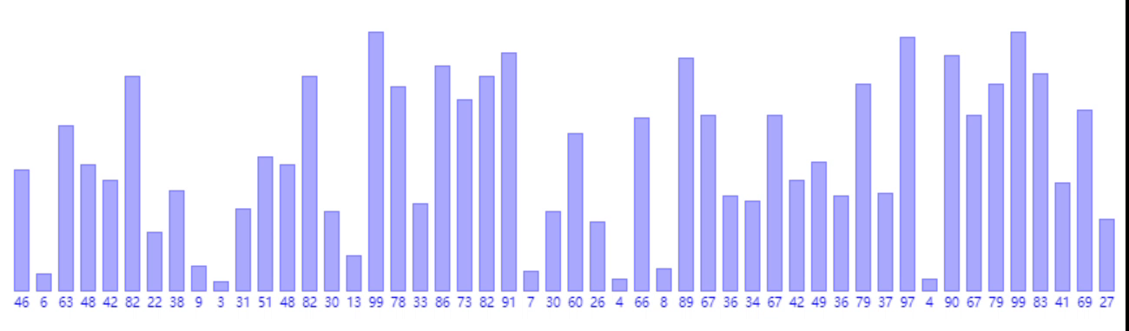

Slide 16
快速排序的时间复杂度是O(nlogn)，速度快，但它是不稳定的排序，就平均时间而言，快递排序是目前认为的最好的内部排序方法之一。 快速排序需要一个栈空间实现递归，若每一趟排序都记录序列均匀分割成长度相接的两个子序列，则栈的最大深度为log(n+1)

Slide 17

谢谢观赏

